Slide 1
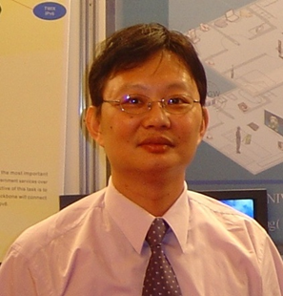
從 linux 到 CTF 的 最短路徑
教育部資訊人才培育計畫
Happy hacking day
高中職學生資安體驗營
最速入門
不會LINUX……..
呵呵! 讓你在1小時內入門…..…還有wargame作業
想要了解CTF搶旗大賽卻又不敢參加…..
@呵呵! 保證讓你無痛入門#還會上癮
最沉重的砲灰
曾龍
btseng@mail.ksu.edu.tw
崑山科技大學
資工系暨數位生活科技研究所 副教授
雲端大數據分析暨資通安全研發中心 主任

Slide 2
CTF搶旗大賽

Slide 3
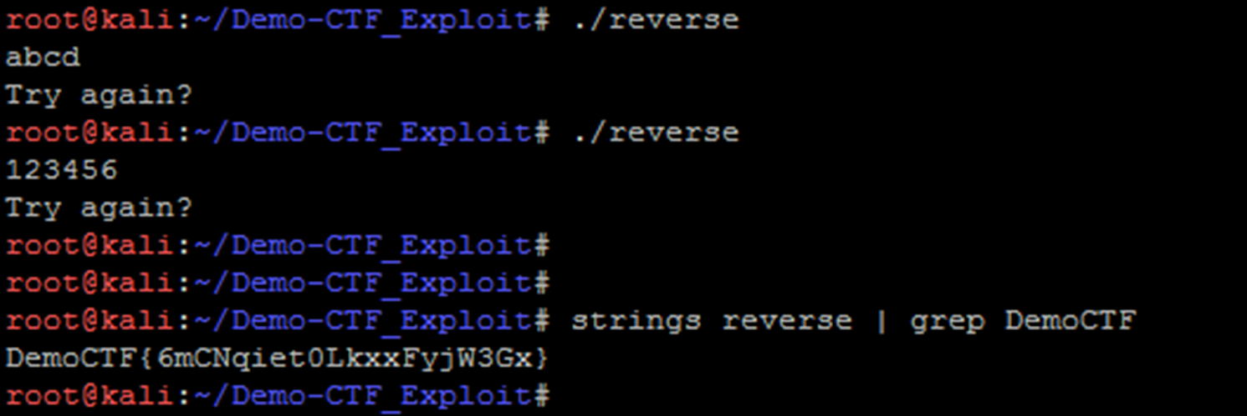

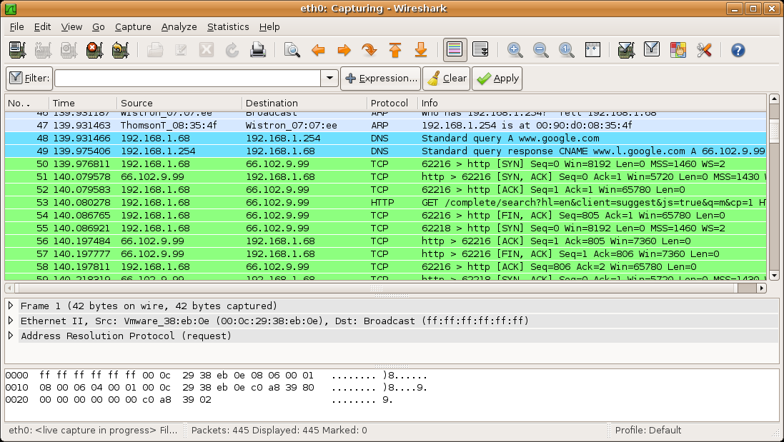
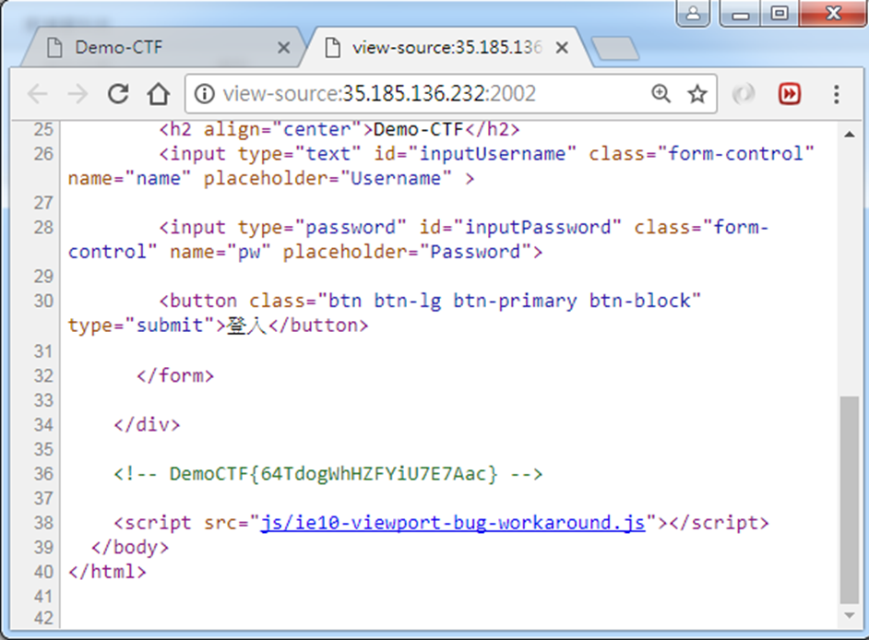

你能從黑洞裡找出Flag嗎??
CTF{Capture the flag|搶旗大賽}
給你一個題目[網頁|圖片|執行檔] ▶▶ 找出隱藏在其中的Flag
你能從執行檔
中找出Flag嗎??
逆向工程（Reverse）
你能從網頁中找出Flag嗎??
你能從網路封包
中找出Flag嗎??

Slide 4




CTF{Capture the flag|搶旗大賽}
連線到一個服務▶破解服務並取得shell▶ 找出隱藏在其中的Flag
Pwn
Pwn
Pwn
弱點或漏洞攻擊Pwnable

Slide 5
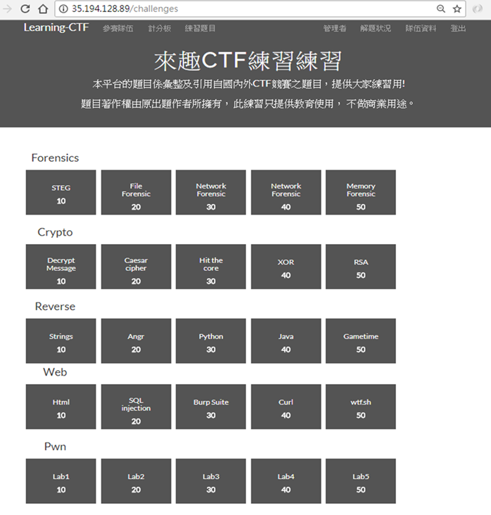
CTF 類型
Jeopardy
解題式
[初賽最常見類型]
https://ctftime.org/ctf-wtf/
Jeopardy(解謎式)由主辦單位架設有漏洞的服務、系統及程式，讓比賽隊伍使用一些駭客攻擊手法去取得隱藏在內的Flag(指定目標或字串)進而獲得分數。
在一定數量的題目中，越早回答出正確答案的隊伍，得分越高
題目類型較多元，包括
逆向工程（Reverse）、
弱點或漏洞攻擊Pwnable、
加解密（Crypto）、
鑑識（Forensics）、
網站安全（web）、以及
其他難以歸類的綜合題（Misc）等。

Slide 6
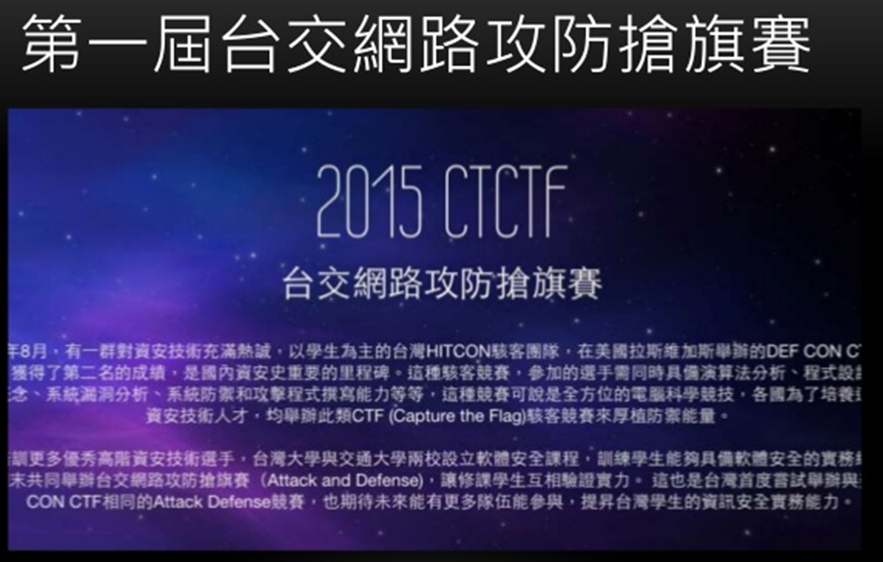
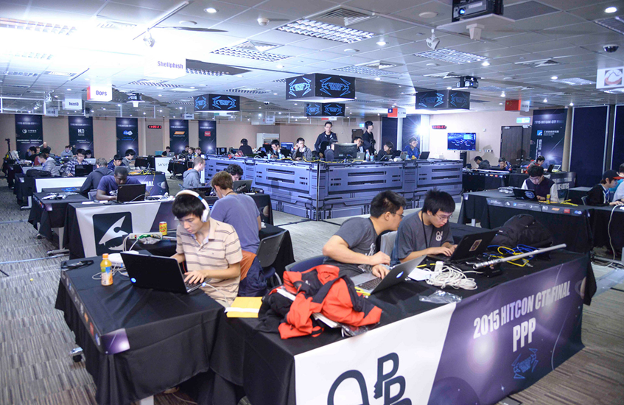
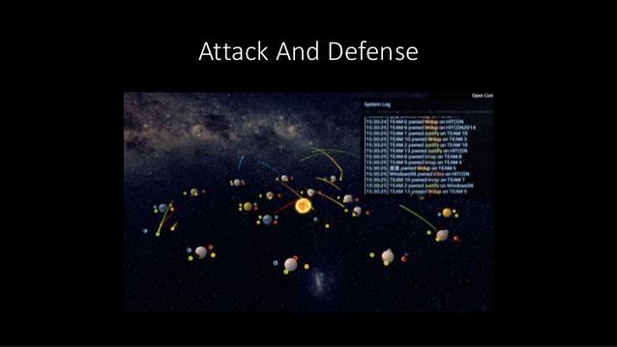
CTF 類型
Attack&Defense
攻防模式
[決賽最常見類型]
每一個參賽者都有一個必須要保護的伺服器，在這個伺服器中執行的各種服務，則充滿了各式各樣的漏洞。
參賽者就必須要有能力分析系統漏洞，利用該漏洞撰寫攻擊程式，對其他隊伍的伺服器發動攻擊。在攻擊的過程中，如何確認攻擊成功，可以從被攻擊隊伍中取得一個象徵該隊的旗幟（Flag）或是金鑰，並上傳給主辦單位的伺服器後，就可以確認該次攻擊成功得分。

Slide 7
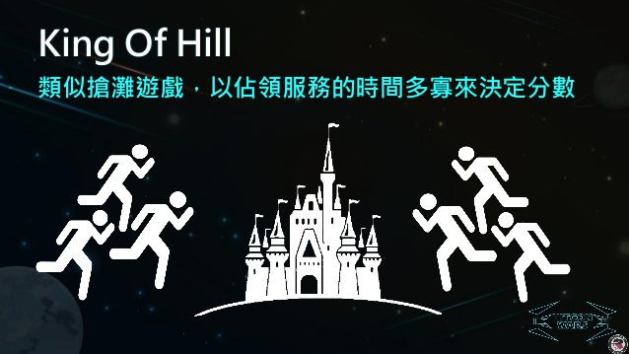
CTF 類型
HITCON CTF 導覽
https://www.slideshare.net/HacksInTaiwan/hitcon-ctf
可以占領伺服器的服務時間越久，得分也越高

Slide 8

HITCON GIRLS: CTF 介紹 (小魚&念奇)
https://www.slideshare.net/HITCONGIRLS/hitcon-girls-ctf
HITCON駭客戰隊與CTF經驗分享
https://www.slideshare.net/seiyalee/hitconctf
一次看懂CTF資安攻防賽
https://www.ithome.com.tw/news/102969
Ctf For Beginner
https://www.slideshare.net/bananaappletw/ctf-for-beginner

Slide 9
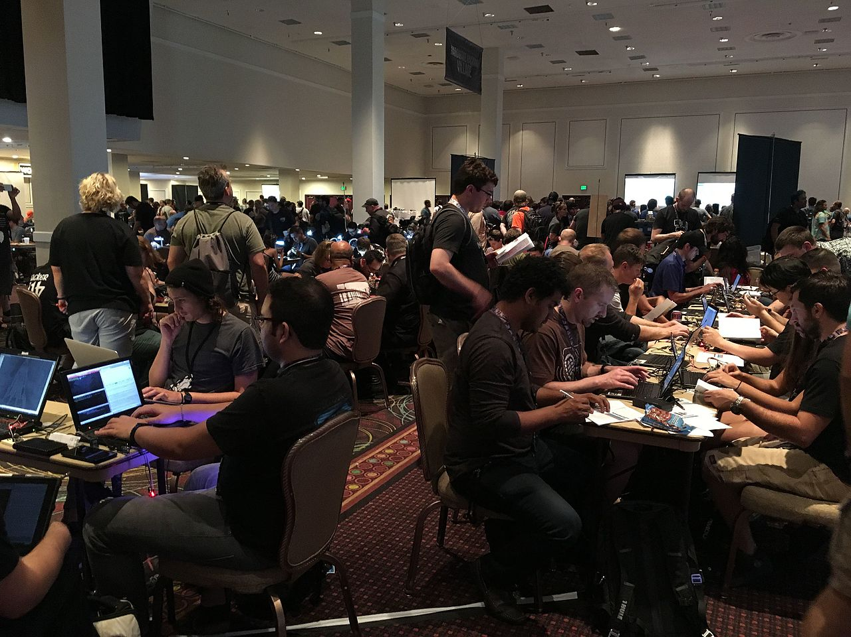
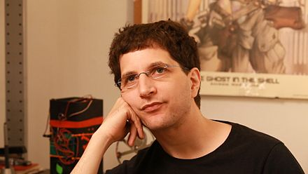
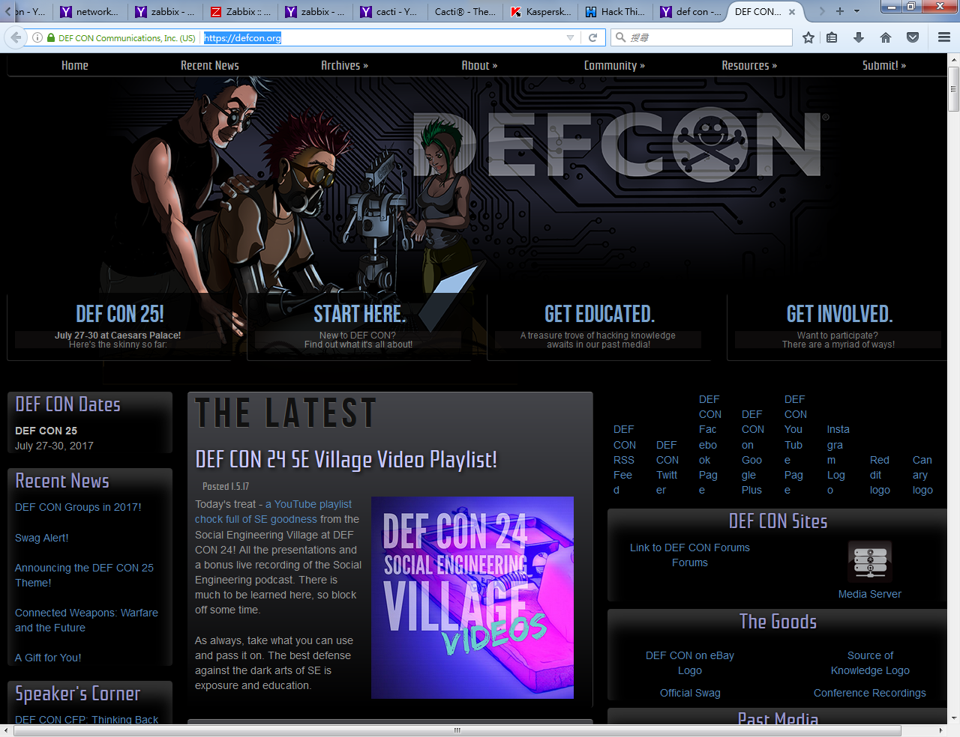
世界最著名的 CTF 大賽: https://defcon.org/
Jeff Moss (hacker)
SINCE 1993

Slide 10
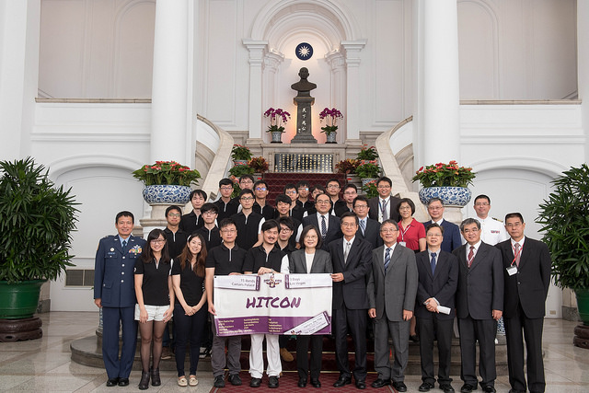
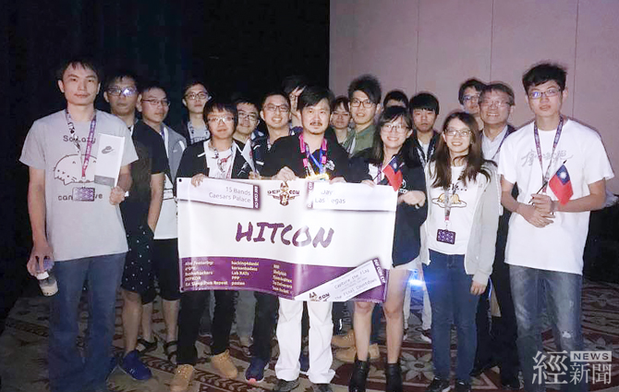
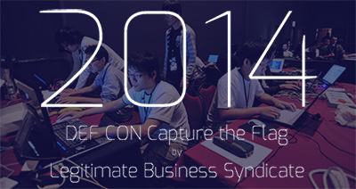


台灣在DEF CON CTF 大賽的成果
2017
全球第二名
全球第二名
四分之一的參賽團隊都來自韓國
5隊/20隊
https://www.youtube.com/watch?v=zjAwVIiN0F8
全球第四名
全球第四名
2016

Slide 11
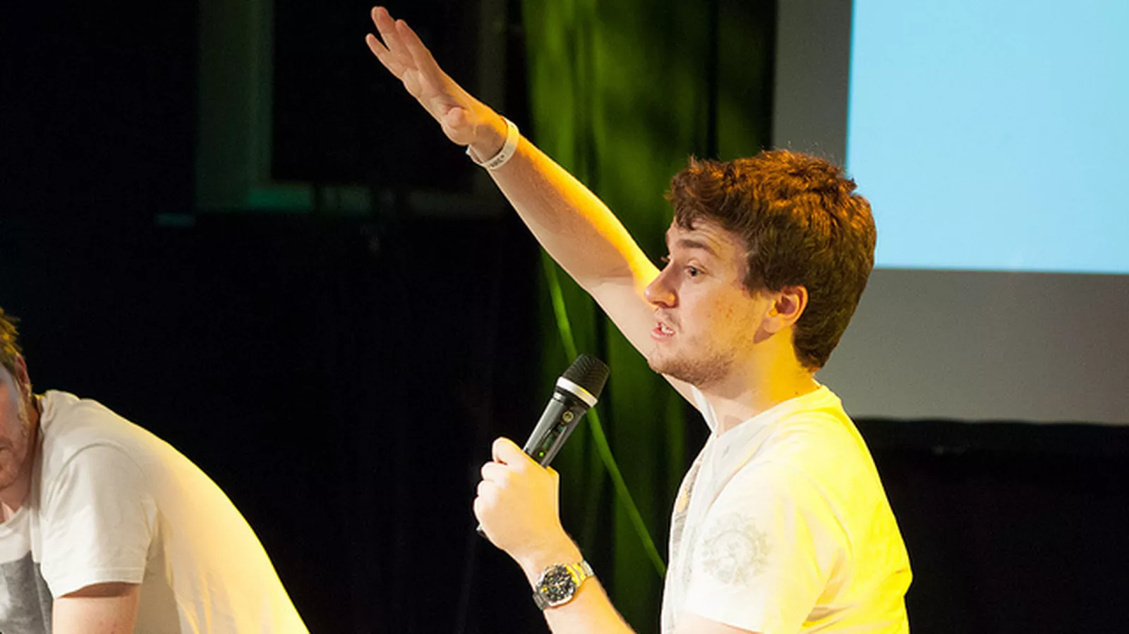
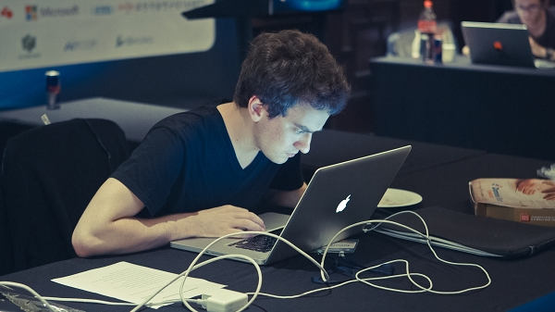
天才駭客組 tomcr00se湯姆克魯斯 一人資安團隊
2014年於韓國舉辦的SECUINSIDE 2014 CTF駭客競賽，
一人打掛其他九組駭客團隊，獲得第一名。
http://www.ithome.com.tw/news/89794

Slide 12
駭客代表的，
是
高超的技術跟挑戰的精神

Slide 13
去哪裡找全球比賽??
CTF times

Slide 14
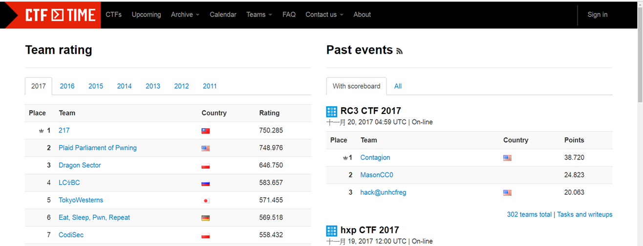
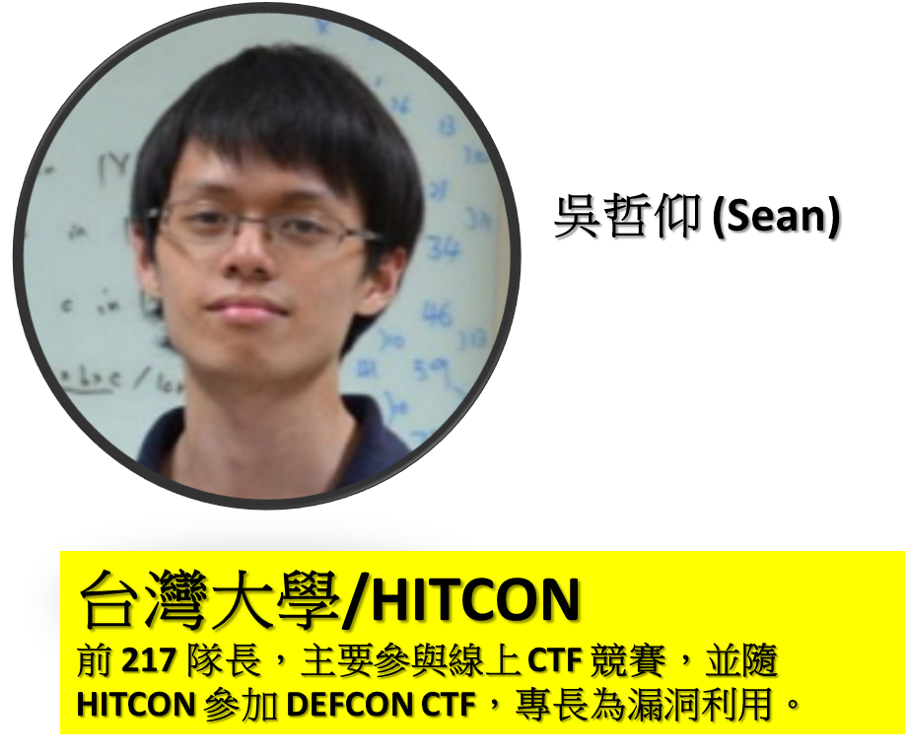
不會吧!
連這個也要
CTF!!
CTF-CTF 1:上圖中最高分的隊伍是哪個?
CTF-CTF 2:臺灣隊伍中最高分的是哪個?
CTF-CTF 3:去哪裡找最近要舉辦的比賽?
CTF-CTF 4:106年12月8日舉辦的
Attack-Defense型式CTF是哪一個比賽?
答案格式:
CTF-CTF{答案寫在此}

Slide 15
歷屆試題與Writeups
GOOGLE Search▶▶CTF github

Slide 16
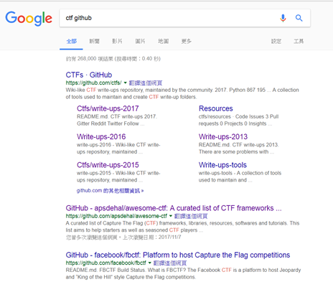

Slide 17
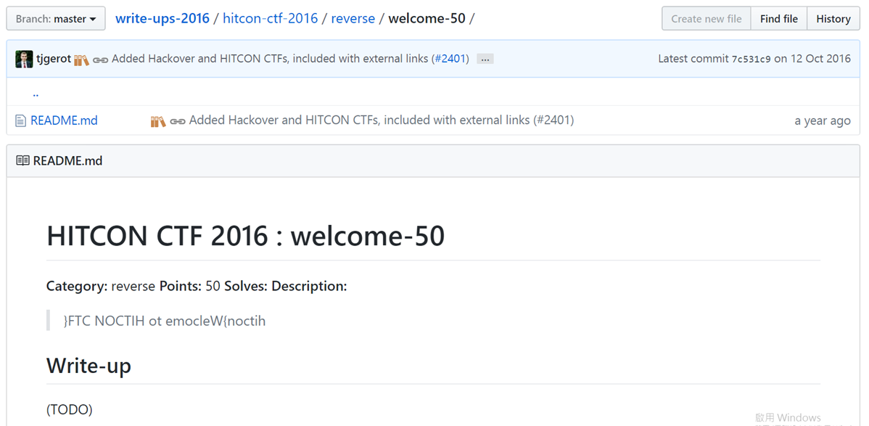
CTF writeups[解題]
http://ctf2017.hitcon.org/
https://github.com/ctfs/write-ups-2016/tree/master/hitcon-ctf-2016/reverse/welcome-50

Slide 18
我要怎麼開始?

Slide 19
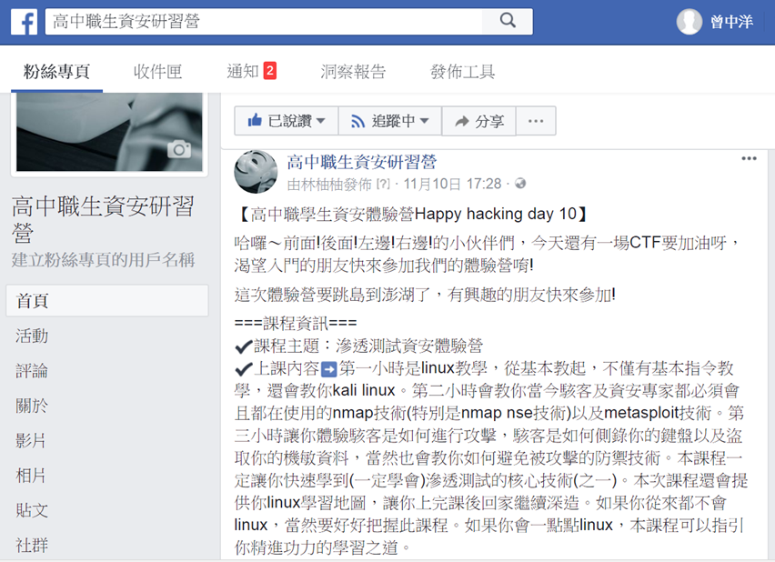
1
高中職生資安研習營
參加資安研習營

Slide 20
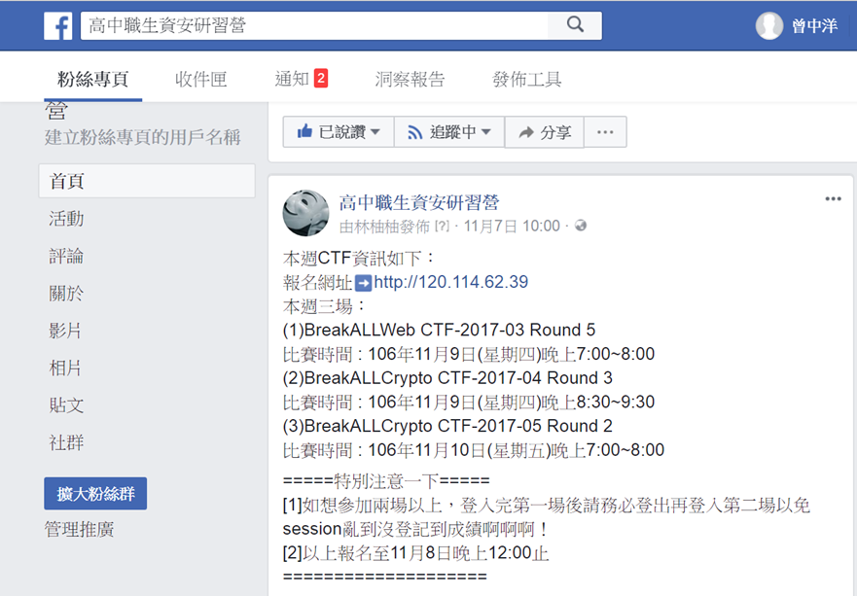
2
高中職生資安研習營
參加每週舉辦的
BreakALL CTF
連假及期中考|期末考
會暫停一次

Slide 21
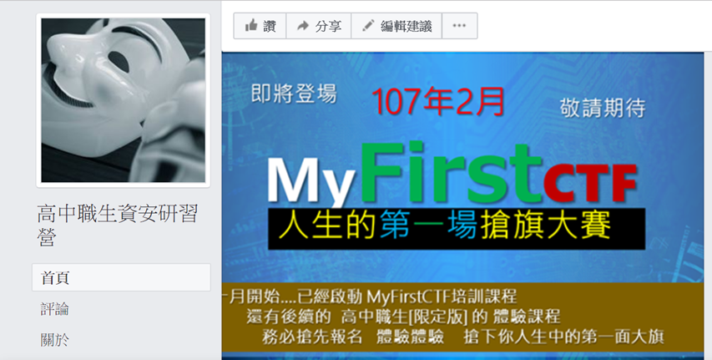
3
高中職生資安研習營
參加年度的
CTF競賽

Slide 22
開打了!

